Slide 1
Вірусні гепатити: епідемічна ситуація, стан планової вакцинації від вірусного гепатиту В, забезпеченість вакциною
Центр громадського здоров’я МОЗ України

Slide 2
Статистичні дані щодо захворюваності на ВГВ, Україна
В Європейському регіоні ВООЗ близько 13 мільйонів осіб інфіковані вірусом гепатиту В, та 60 000 хворих осіб помирають від раку та цирозу печінки, що пов’язані з гепатитом В.
В Україні щороку реєструється більше 1400 випадків гострого вірусного гепатиту В

Slide 3
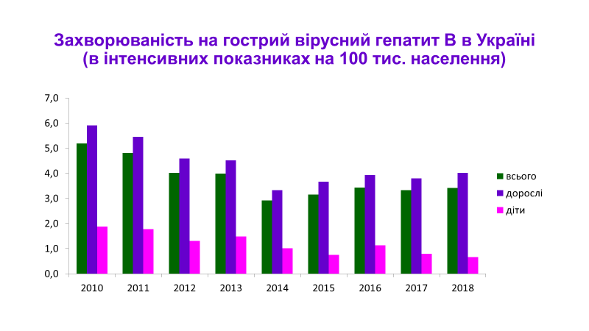

Slide 4
Ризик інфікування на ВГВ групп населення (40-60%)

Slide 5
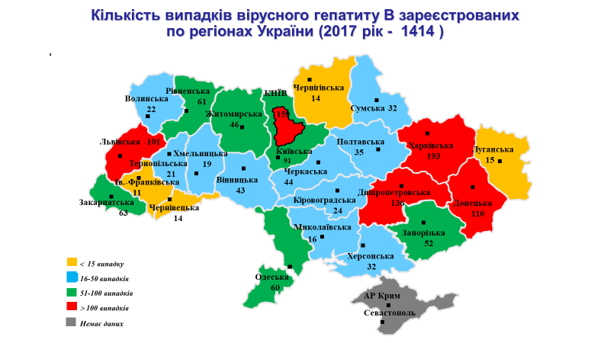

Slide 6
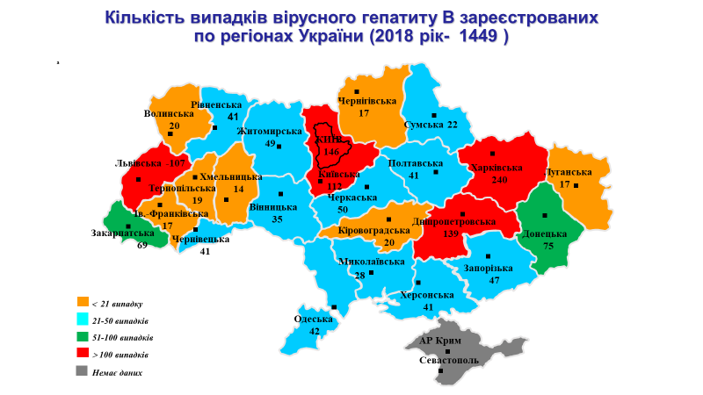

Slide 7
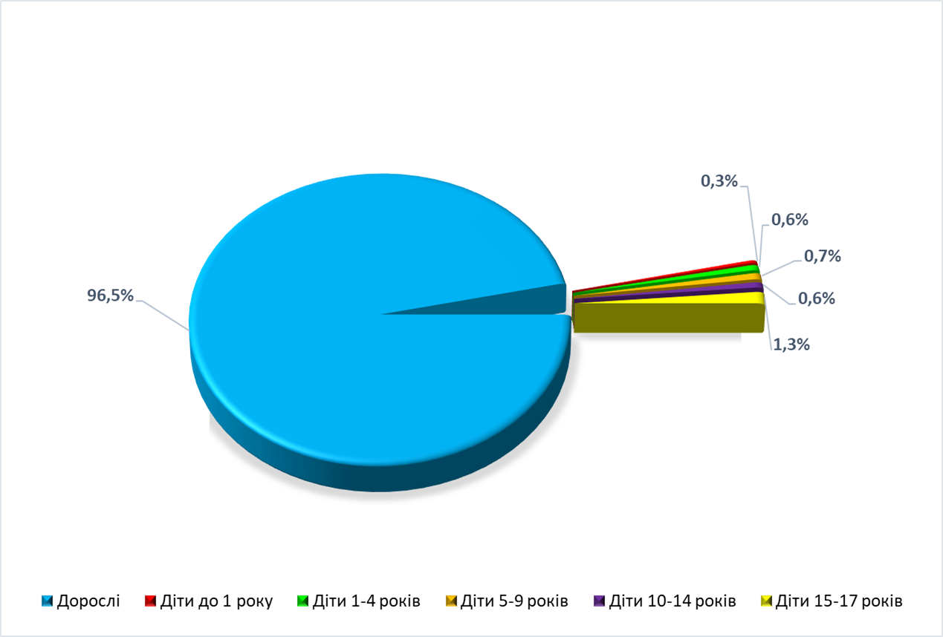
Віковий розподіл випадків ВГВ, Україна, 2018

Slide 8
Динаміка охоплення щепленнями проти гепатиту В, діти до року , Україна, 2000 –2018

Slide 9
Відсоток охоплення щепленнями, гепатит В-3, діти до року, 2018
Україна –67,0%

Slide 10
Відсоток охоплення щепленнями гепатит В-3, діти до року,
станом на 01.05.2019

Slide 11
Новонароджені діти та відсоток щеплених проти гепатиту В, згідно УКРВАК, в пологовому стаціонарі

Slide 12
Відсоток охоплення щепленнями геп В-1, пологовий стаціонар,
станом на 01.05.2019

Slide 13
Діти, батьки яких відмовились від вакцинації проти гепатиту В, 2018

Slide 14
Діти, батьки яких відмовились від вакцинації проти гепатиту В, 4 міс 2019

Slide 15
Відсоток забезпечення, вакцина проти гепатиту В, 2008 – 4 міс 2019

Slide 16
Вакцина проти геп В, кількість доз, станом на 01.05.2019

Slide 17
ДЯКУЮ!

